Slide 1
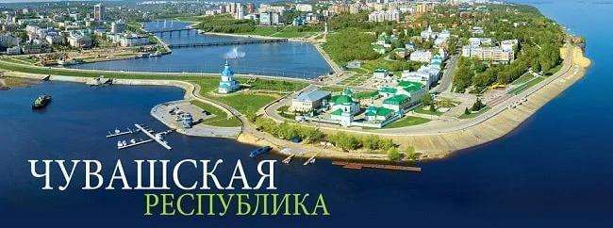
Туристический паспорт главных достопримечательностей Чувашии
Филиппова Валентина Николаевна, учитель географии МБОУ «Юманайская СОШ им. С.М.Архипова»

Slide 2
Монумент Матери На большом холме западной части набережной Чебоксарского залива стоит монумент – женщина, которая как бы обнимает весь город Чебоксары. Называется он «Мать-Покровительница» и посвящен ни больше ни меньше, а матери целого народа, которая незримо охраняет чувашей и символизирует возрождение их духовных ценностей. До места нахождения можно добраться на любом транспорте, нужно доехать до Чебоксарского залива, оттуда пешеходный мост ведет к подножию монумента.

Slide 3
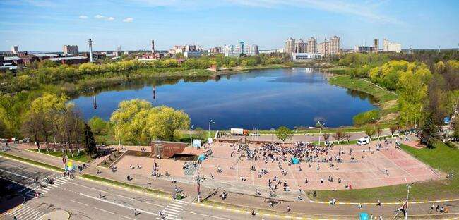
Парк 500-летия Чебоксар Парк 500-летия Чебоксар хоть и не считается главным местом отдыха горожан (этот статус закрепился за Лакреевским лесом), но все же по его аллеям любят прогуливаться чебоксарцы и гости столицы, посещающие район Московской набережной. Расположенная на высоком берегу Волги в районе Чернышевского оврага часть города имеет наиболее благоприятную экологическую обстановку. В Парке 500-летия Чебоксар работают как старые добрые советские аттракционы (автодром, колесо обозрения, тир), так и современные (пейнтбол, картинг); часто приезжает цирк-шапито, проводятся концерты. В общем, здесь не заскучать ни взрослым, ни детям. Адрес: Чебоксары, пр. М. Горького, 2. Как добраться: автобусами №№ 12, 15, 21, 23, троллейбусами №№ 3, 12, 14, 17 до остановки «Парк культуры».

Slide 4
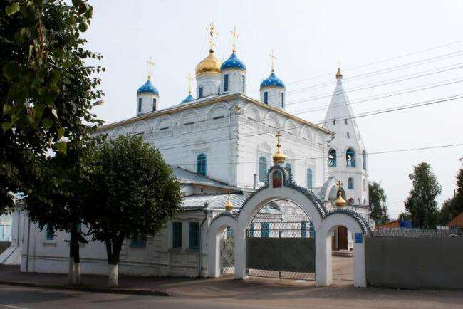
Введенский собор Введенский собор — самый старый храм во всей Чувашии. Церковь уникальна, поскольку это единственный сохранившийся архитектурный памятник 17 века. Грамота, датированная 1555 г., свидетельствует о том, что Введенский собор был заложен по указу Ивана Грозного. Место будущего здания сразу же было освящено архиепископом Казанской епархии Гурием (в миру Григорий Руготин). Изначально храм был полотняным, а затем деревянным. Но в 1559 г. бревенчатое здание сгорело. Адрес Введенского собора: Чувашская Республика, г.Чебоксары, ул. Иванова, 21.

Slide 5
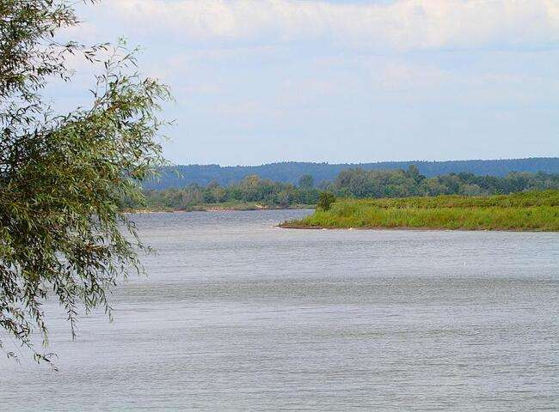
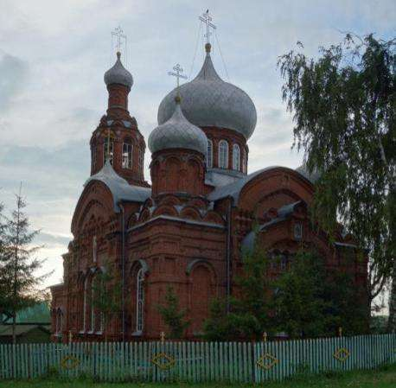
Церковь Архангела Михаила В старинном селе Тогаево, что находится в Чувашской Республике, есть удивительное место, мимо которого просто невозможно пройти. На обыкновенной сельской улице возвышается удивительной красоты краснокирпичный храм. Во всем его облике чувствуется спокойствие, уверенность и неземная сила. Строился он жителями окрестных деревень и препятствовали его разрушению в годы Советской власти также местные жители. Сегодня церковь Архангела Михаила — духовный центр всего Тогаевского края и очень почитаемое место. Ну и конечно, нельзя не обратить внимания на трехъярусную колокольню, где находятся колокола, которые так и не удалось сбить большевикам. Сегодня, как и в начале прошло века, на праздник Пасхи сюда поднимаются все желающие, чтобы колокольным звоном донести радостную весть о Воскрешении Христовом на весь белый свет. Адрес : Чувашская Республика, Мариинско-Посадский район, с. Тогаево, ул. Центральная, 2а .

Slide 6
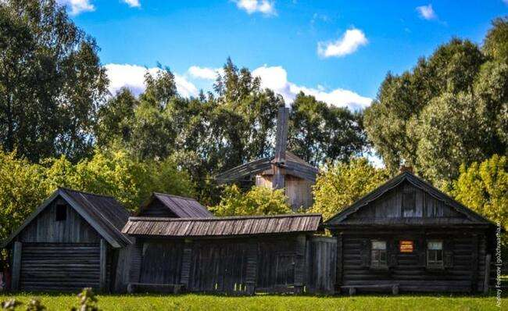
Ибресинский этнографический музей Пожалуй, для того, чтобы лучше познакомиться с историей, традицией, культурой и другими особенностями какого-либо края, трудно придумать способ лучше, чем посетить этнографический музей. А если эта экспозиция представляет собой и вовсе музей под открытым небом, то побывать там стоит непременно. Ведь где еще можно воочию увидеть крестьянские избы, где когда-то сидели семеро по лавкам, амбары, в которых хранились хлеба, загоны, в которых согревался зимними ночами скот? А кроме того, многие строения имеют весьма и весьма солидный возраст, переваливающий за отметку в сто лет. Все это в изобилии можно лицезреть в Ибресинском этнографическом музее под открытым небом. Адрес: Чувашская Республика, Ибресинский р-н, п. Ибреси, ул. Комсомольская, 31.

Slide 7
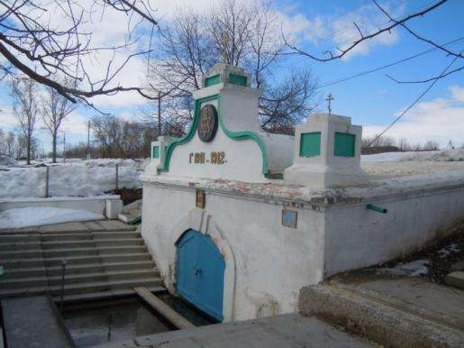
Байдеряковский родник Байдеряковский родник — уникальный памятник природы и одна из главных и самых интересных достопримечательностей Чувашской Республики, а их здесь, нужно сказать, отнюдь немало. Но кроме того, что Байдеряковский родник — редчайший архитектурный и природный комплекс, это еще и очень важный инфраструктурный объект, который до сих пор несет свою важную функцию по обеспечению водой этого края. А ведь это еще и очень живописное место с древним садом и исключительно таинственной историей. Ближайший крупный населенный пункт — село Яльчики, которое находится в 5 км от Байдеряково на трассе Яльчики — Буинск. Расстояние Чебоксар составляет примерно 40 км. Общественным транспортом добраться проблематично, лучше словить попутку, заказать такси или воспользоваться личным авто. Дорога от Чебоксар несложная, в пути чуть более часа.

Slide 8
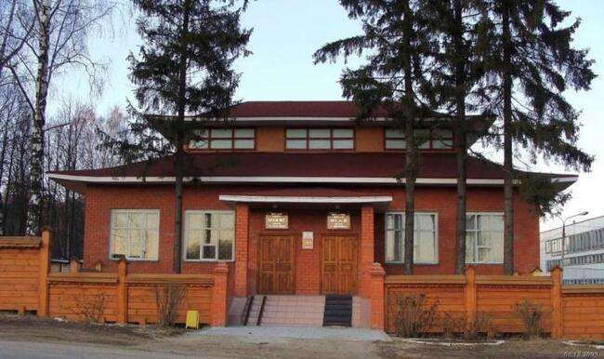
Музей «Бичурин и современность» Оказавшись в небольшому уютном поселке Кугеси, что находится всего в нескольких километрах от столицы Чувашии Чебоксар, нельзя не обратить внимание на удивительно нетипичное для этих мест здание. Строение это выглядит приземисто и напоминает типичную китайскую пагоду, правда, окруженную березками и соснами. Столь замысловатый архитектурный комплекс — ничто иное, как один из самых интересных музеев Чувашии — музей «Бичурин и современность». Назван он в честь великого ученого, выходца из этих краев Никиты Бичурина. Экспозиция музея посвящена исследованиям ученого, а также краеведению и этнографии Чувашии. Экспозиция музея затрагивает самые разные темы — и научные изыскания самого Бичурина, и экспонаты, посвященные истории всей Республики Чувашия. Музей «Бичурин и современность» предлагает своим гостям уникальную возможность — окунуться с головой в историю и мир научных исследований. Коллекция поражает своим разнообразием: тут насчитывается около 5 тысяч всевозможных экспонатов. Более того — коллекция музея постоянно пополняется и расширяется. Чего только не увидишь в этих музейных залах! Адрес: Чебоксарский район, поселок Кугеси, ул. Школьная, 1.

Slide 9
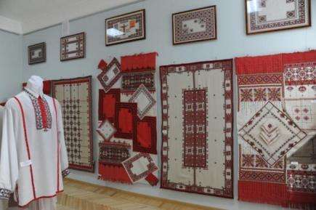
Музей народных ремесел и художественной вышивки «Чудесная вышивка — Паха Тěрě» Для того, чтобы понять и представить национальные особенности того или иного этноса, наряду с языком, традициями и кулинарией нужно познакомиться и с национальным костюмом. Что еще может лучше отразить мировоззрение, ценности и взгляды, чем причудливые переплетения узоров в замысловатых орнаментах? А уж если речь идет о Чувашии, которую поэтически именуют «краем тысячи вышивок», то посещение подобной экспозиции обязательно должно входить в программу пребывания. Тем более, что в этой Приволжской республике для этого есть все возможности. Ведь всего в 10 км от Чебоксар, в поселке Кугеси расположен уникальный музей народных ремесел и художественной вышивки «Чудесная вышивка — Паха Тěрě». Адрес: Чувашская Республика, пос. Кугеси, ул. Шоссейная, 25. От Чебоксар до Кугеси курсируют автобусы под номерами № 102, 162 и 28.

Slide 10
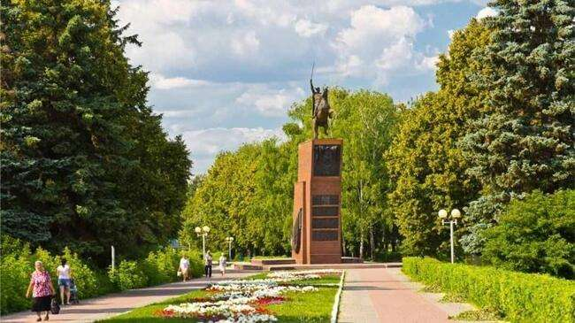
Сквер Чапаева Сквер Чапаева уникален по двум причинам. Во-первых, он один единственный во всей России. Во-вторых, расположен прямо на месте родной деревни Чапаева — Будайки. До появления сквера Чапаева здесь находились поля, через которые проходил тракт Канаш — Чебоксары. Сегодня сквер включает в себя две достопримечательности — памятник Чапаеву и мемориальный музей. Интересно, что памятник Чапаеву был сделан с небольшой ошибкой — оба сапога Василия Ивановича были правыми. Конечно, заметить эту деталь могли только очень внимательные туристы и местные жители. Впоследствии во время реставрации скульптуры ошибку исправили и «подарили» командиру левый сапог. В сквере Чапаева часто проходят интересные и необычные мероприятия. Например, фестиваль мыльных пузырей. Адрес: Сквер протянулся вдоль проспекта Ленина г.Чебоксары – столицы Чувашской Республики (дома 51-59).

Slide 11
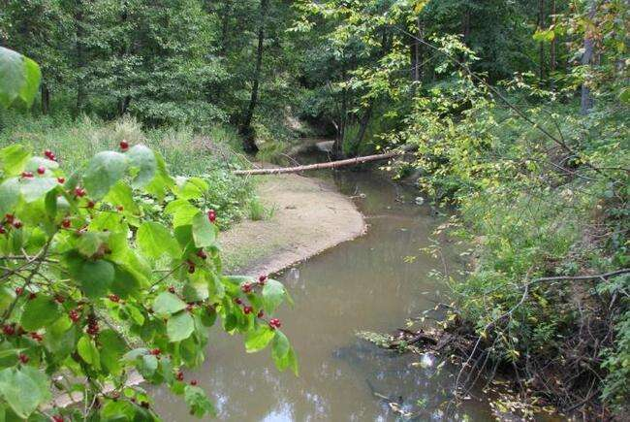
Национальный парк «Чăваш вăрманĕ» Его длина составляет около 24 км, а ширина — не более 17 км. Но именно здесь, на столь небольшой площади, представлены биоценозы от южной тайги до лесостепи, включая весь экологический ряд от сухих боров до болот. Исключительно разнообразен и животный мир Чăваш Вăрманĕ. На территории Национального парка встречается около тысячи видов растений, среди них много популярных лекарственных трав . Также в Чăваш Вăрманĕ произрастают редкие и исчезающие растения, занесенные в Красную книгу Чувашской Республики. Адрес национального парка: ул. Космовского, д. 37, с. Шемурша, Шемуршинский р-он, Чувашская Республика.

Slide 12
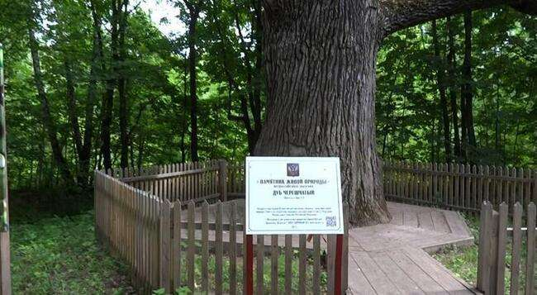
Памятник природы «Дуб черешчатый» В Чувашии природа завораживает. Именно она главная достопримечательность нашей республики. Особенно хороши лесополосы. Например, в Ильинском лесничестве Моргаушского района, произрастает уникальный, самый большой (по диаметру — это 1м 82 см, высоте – это 20 м, в обхвате — 5 м 70 см) «преклонного возраста» дуб, которому скоро 500 лет. Последний раз его замеряли после прошедшего здесь урагана 2011-го года. Находясь возле этого дуба ощущаешь его внутреннюю силу. Интересный факт: дубы раз в году, в последний день мая могут быть «собеседниками человека». Нужно лишь подойти к дубу, обнять его и прислушаться. Так можно получить ответы на затруднительные для себя вопросы. Адрес : Моргаушский район , Чувашская Республика .

Slide 13
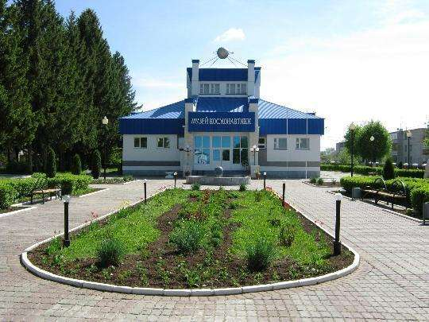
Музей космонавтики Шоршелский музей космонавтики открыт 14 декабря 1972 года в здании сельской школы по инициативе её директора М. Я. Гаврилова. С сентября 1978 года школьный музей получил статус филиала Чувашского республиканского краеведческого (ныне национального) музея. Музей космонавтики имеет 5 залов: «Детство и юность А. Г. Николаева», «Космос — дорога без конца», «Имя Андрияна на родной земле», «Астрономический класс», «Претворение идей К.Э.Циолковского в жизнь». Среди 6000 экспонатов] много уникальных — уголок класса Шоршельской семилетней школы и парта, за которой учился Николаев, похвальная грамота ученика 2-го класса, листки бортового журнала космических кораблей «Восток-3» и «Союз-9», заполненные рукой Николаева, скафандр для старта и спуска,; личные вещи Николаева: ручка, вилочка, консервооткрыватель, часы «Полёт» и др. Адрес : Чувашская Республика, Мариинско - Посадский район, с. Шоршелы, ул. Парковая, д. 14 .

